Slide 1
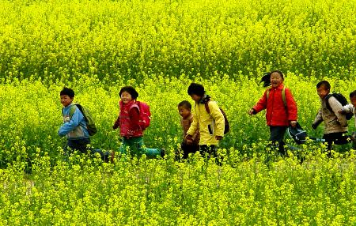
4、乡下孩子

Slide 2
biān
hán
chēng
编 含 撑
-
kuàng
zhu
chuàn
猪 串 旷

Slide 3
huài
huái
坏 怀

Slide 4
妈妈 怀里 欢唱
野菊 歌曲 野菜
肚皮 乐坏了 馋嘴

Slide 5
这是一群______的孩子。

Slide 6
乡下孩子像黄鹂一样____
像野菊一样____

Slide 7
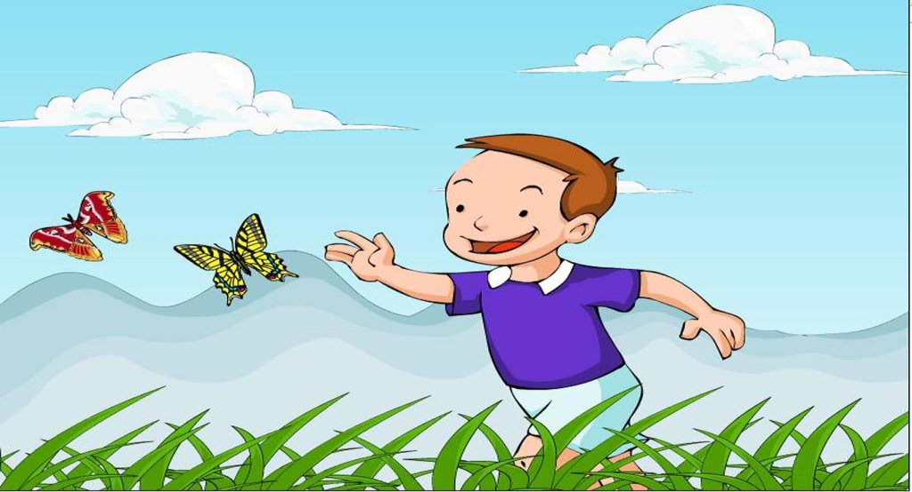
捉一只蝴蝶，
能编织美丽的故事。

Slide 8
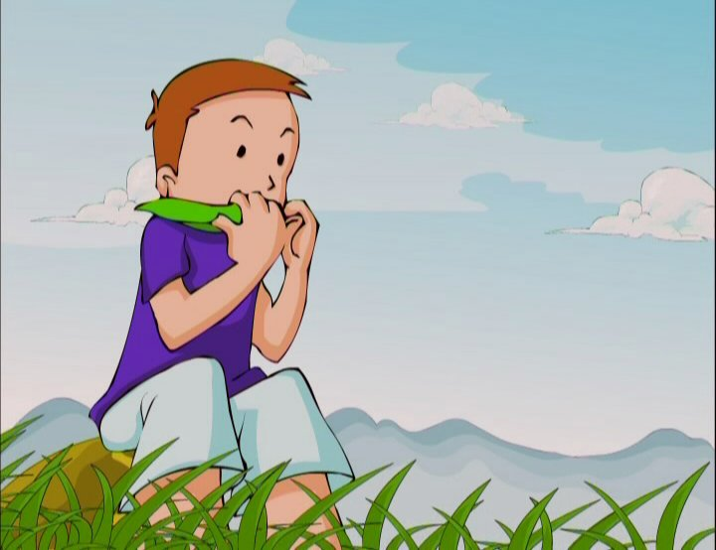
含一片草叶，
能吹出动听的歌曲。

Slide 9
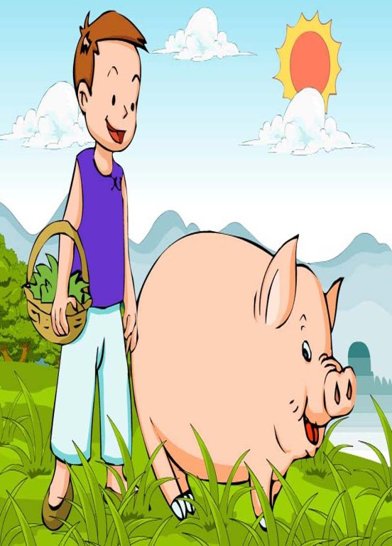
挖一篮野菜，
撑圆了小猪的肚皮。

Slide 10
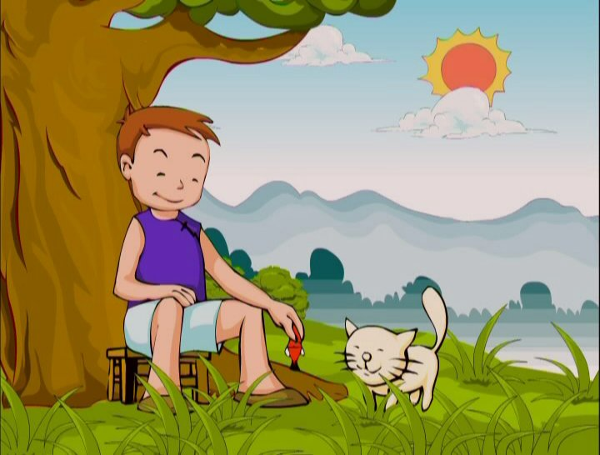
逮一串小鱼，
乐坏了馋嘴的猫咪。

Slide 11
捉一只（ ），能编织（ ）。
含一片（ ），能吹出（ ）。
挖一篮（ ），撑圆了（ ）。
逮一串（ ），乐坏了（ ）。

Slide 12
一只（ ）
一片（ ）
一篮（ ）
一串（ ）

Slide 13
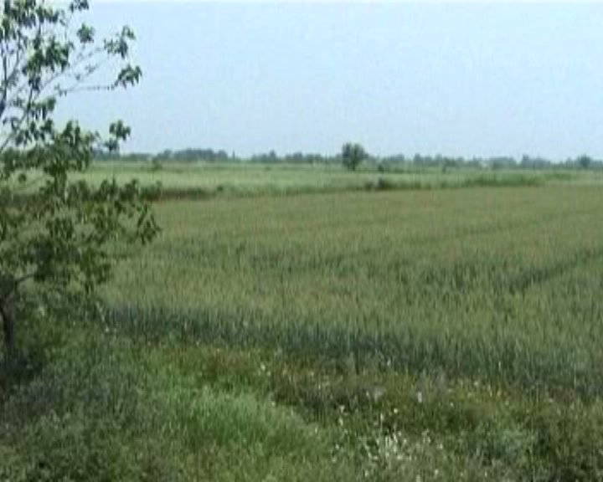

Slide 14
cǎi yí shù yě huā
采 一 束 野 花，___________。
shí yì bǎ dào suì
拾 一 把 稻 穗，___________。
gē yìlán qīng cǎo
割 一 篮 青 草，___________。
……

Slide 15
哦，
乡下孩子，
生在阳光下，
长在旷野里。

Slide 16
课后作业：
把你了解到的乡下趣事讲给大家听听。

